Slide 1
2021牛客暑期多校训练营 第 2 场
出题人：沙烬

Slide 2
预期难度
 | 思维 | 知识 | 码量 | 总体
A | 70 | 60 | 30 | 53
B | 65 | 83 | 52 | 67
C | 30 | 10 | 10 | 17
D | 50 | 30 | 80 | 53
E | 40 | 30 | 10 | 27
F | 43 | 50 | 56 | 50
G | 60 | 74 | 64 | 66
H | 30 | 10 | 10 | 17
I | 43 | 20 | 46 | 36
J | 64 | 95 | 75 | 78
K | 10 | 10 | 15 | 12
L | 50 | 46 | 30 | 42
从结果看来，这场有点离谱。

Slide 3
过题情况
2小时
一血
A:jiangly 5:47
B:jiangly 16:33
C:Lwind 2:46
3小时
D:jiangly 40:42
E:青稚—— 31:55
F:sudo_Yiii 16:07
4小时
G:White&Gold 27:38
H:ac-automata 8:06
I:比那名居的桃子 32:30
J:jiangly 94:51
5小时
K:清晰落月诗如洗 2:05
L:emofunx 20:49
M:emofunx20:28

Slide 4
题解
A：https://ac.nowcoder.com/acm/contest/view-submission?submissionId=50654226
B:https://ac.nowcoder.com/acm/contest/view-submission?submissionId=50654295
C:https://ac.nowcoder.com/acm/contest/view-submission?submissionId=50654319
D:https://ac.nowcoder.com/acm/contest/view-submission?submissionId=50654343
E:https://ac.nowcoder.com/acm/contest/view-submission?submissionId=50654367
F:https://ac.nowcoder.com/acm/contest/view-submission?submissionId=50654387
G:https://ac.nowcoder.com/acm/contest/view-submission?submissionId=50654449
O(1)LCA: https://ac.nowcoder.com/acm/contest/view-submission?submissionId=50654457
H:https://ac.nowcoder.com/acm/contest/view-submission?submissionId=50654490
I:https://ac.nowcoder.com/acm/contest/view-submission?submissionId=50654514
J:https://ac.nowcoder.com/acm/contest/view-submission?submissionId=50654551
K:https://ac.nowcoder.com/acm/contest/view-submission?submissionId=50654582
L,M:https://ac.nowcoder.com/acm/contest/view-submission?submissionId=50654200

Slide 5
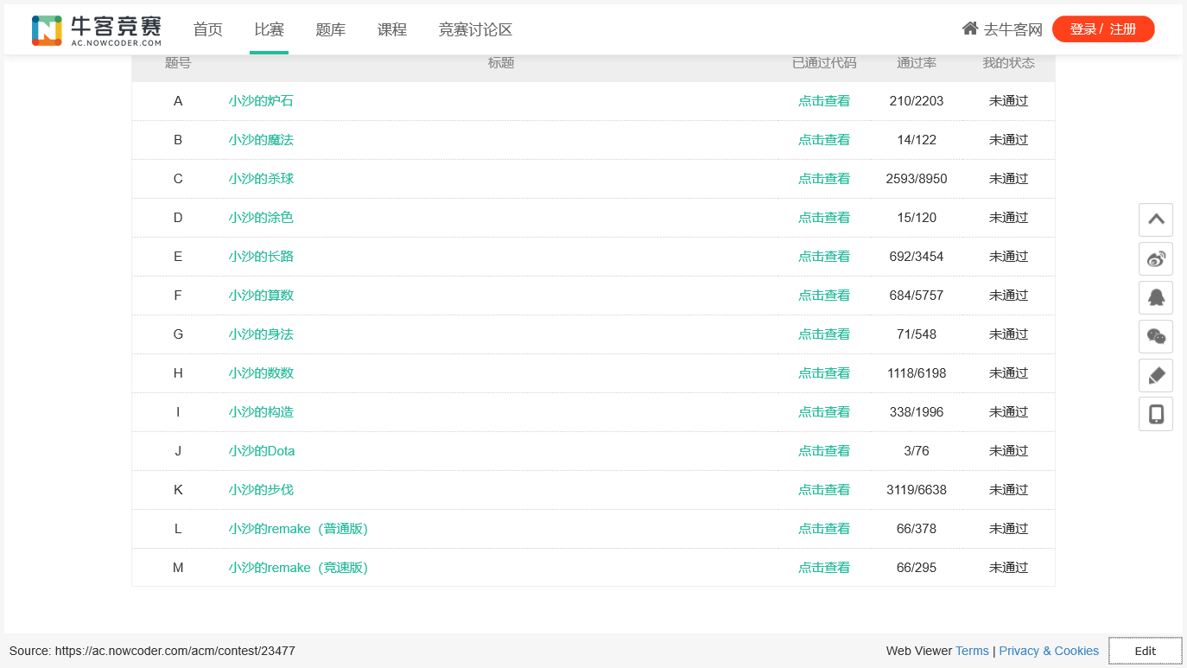

Slide 6
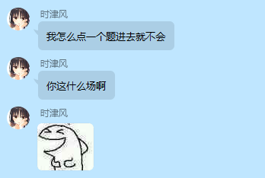
花絮
由于不知道什么原因，这次出题和和一些比赛上的题居然出现了神奇的完全一致，导致于不得不换题，所以这套题已经算是改头换面了，相对于之前的题来说，比较板子，难度比之前的一套会低许多。
非常感谢内测巨巨帮忙修正许多问题，才让这次比赛可以完善的举行下来。
题面问题还是比较多，可能是我语文不好的原因，QAQ，影响的大家的比赛体验

Slide 7
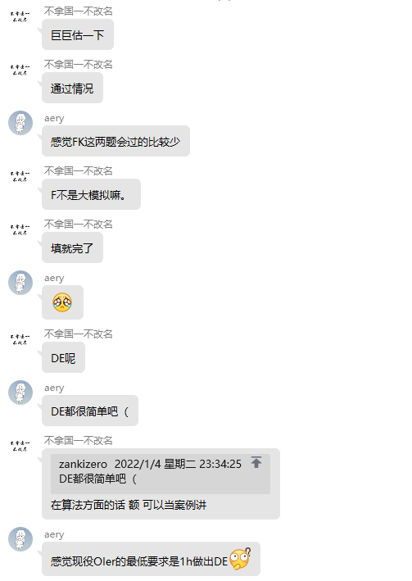
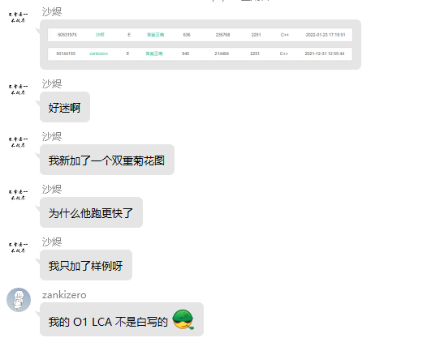
用他的O1 LCA当Std
怕不是时限可以在少两秒
OI爷名不虚传，被OI爷打烂了,Orz

Slide 8

小沙的杀球
签到
贪心
模拟
证明：如果你能够杀球但不杀球，虽然回复了体力，但你后续可能会没有机会继续杀球，并且杀球次数相同，那么回复的体力是相同的，所以在同等条件下，我们应该尽可能多的杀球。
时间复杂度$O\left(n\right)$

Slide 9

小沙的步伐
签到
模拟
桶
语法
我们只需要依照题意，对非5以外的点添加一次次数的同时对5添加一次即可。
时间复杂度$O\left(n\right)$

Slide 10

小沙的长路
数学
图论
证明：对于最长路的最小值，我们考虑，如果图上有环，那么我们肯定能尽可能多的走环，这样的话我一定会比我不走环更长，所以我们构造的图要尽可能的没环。在没环的情况下，我们只会经过每个点各一次，所以总长度是n-1。
对于最长路的最大值，我们考虑尽可能的将每一条路都走遍，我们可以理解为对一个完全图进行删边，我们需要删尽可能少的边，从而使他能够从头走到尾，也就是构造出一个欧拉回路。
又由欧拉回路的定义可知，我们需要将每个点的出入度控制为偶数即可组成欧拉回路，所以奇偶特判即可。
时间复杂度$O\left(1\right)$

Slide 11

小沙的数数
贪心
位运算
证明：由于在二进制拆位最后同位情况下如果存在不止一个一，那么异或之后的贡献一定小于我们的费用，所以我们要保证对于每一位的个数要么是0，要么是1，这样的话才能保证a[^]=a[+]，随后我们发现对于每一位来说，他们均不相互干扰，那么他们可能产生的情况便都是n种，所以我们只需要求二进制下m有多少个1，随后求$n^{x}$次方即可。
时间复杂度$O\left(\log_{2}{m}\right)$

Slide 12

小沙的算数
桶
并查集
逆元
由于运算是有优先级的，且我们发现每一个+会区分开一段区间，每个区间的值互不相互干扰，所以我们可以提前将每一个区间的信息整合到一个值里面，然后进行计算即可，注意的数需要用逆元处理除法。
时间复杂度$O\left(n+q\log_{2}{mod}\right)$
扩展：原先这个题目是想问的查询区间式子的值，可以想想怎么做。
解法：平衡树套线段树 线段树套树状数组等
最好采用指针的写法不容易被卡，由于过于毒瘤，所以被叉了。

Slide 13

小沙的构造
构造
贪心
需要针对奇数和偶数区分一下写法。
还要注意边界的情况，比较考验萌新的代码基本功。
时间复杂度$O\left(n\right)$

Slide 14

小沙的炉石
二分或结论
本题有两种写法，对于二分是朴素写法，结论的话实际上也是比较好证明的。
对于这个题，首先我们要证明一个点，对于使用攻击牌是一个定值的话，我们的攻击范围是一个区间上的任意的伤害值。
证明：当我们的攻击牌使用次数为a，蓝量使用牌为b时，对于a<=b+1，我们的最小攻击一定为
攻，回复，攻，回复…..直到用完所以攻击后补全回复。
可得等差数列$\sum_{1}^{a}{2∗i−1}$，求和可得$a^{2}$。
在最小攻击的基础上，我们可以将任意一个攻击牌的位置和他后面的回复牌的位置交换，使得伤害+1。
最后可得最大伤害为：
回复，回复…..攻，攻，攻…..最大，
可得等差数列$\sum_{1}^{a}{b+i}$,求和可得$ab+\frac{a(a+1)}{2}$

Slide 15

小沙的炉石
所以，我们固定攻击的次数，那么他的进攻区间可以覆盖整个[$a^{2}$, $ab+\frac{a(a+1)}{2}$],则有朴素解法，二分攻击次数，使得区间左端点小于等于目标数，且尽可能的大。当最贴近情况下，区间的右端点大于等于目标数，便可荣耀消灭。
时间复杂度$O\left(q\log_{2}{{10}^{18}}\right)$
结论：同上述进攻区间，采用区间合并的思想可得。
若对于进攻次数为a-1,a的两个区间若有$(a−1)b+\frac{a(a−1)}{2}$>= $a^{2}$-1则两个区间可以合并。
且有$a≤b+1$。
上述式子可化为$a≥4$时，恒可以合并，若$b≥i$则会有可全相连
所以只需要特判b=1和b=2时的值，其他情况恒定为[1,ans]
时间复杂度$O\left(q\right)$

Slide 16

小沙的涂色
小思维
细节
中模拟
构造
有许多种构造思路，这里列举出一种
如果边长是3的倍数我们便无法构造出合法方案。因为我们需要填色的格子数一定是3的倍数，所以要满足$(n^{2}−1)=0(mod 3)$ 对于边长mod 3情况下是1的情况，我们可以选择试边界向内缩小6格的方案使他一直维持mod 3为1,最后只剩一个格子停下即可，对于边长mod 3为2的情况，我们需要让他变成1，所以我们可以选择向内缩小4格的方案，从外向内染色。
也可以使用二分的方法染色，解法很多，只要你觉得好写~
时间复杂度$O\left(n^{2}\right)$

Slide 17

小沙的remake
树状数组
排序
DP
有两种解法，这里介绍一种比较优美的解法，考虑对下标排序，然后按照权值的大小从小到大插入选取该点的方案数到对应下标上，所以的话对于权值比你大的点，你没有进行计算，且求和过程中可以计算区间的和。全部插入之后输出1~n的和即可。
相对于传统的DP，这里使用的是一种相对乱序的DP转移方式
转移方程Dp[i]=Dp[i-1]-Dp[i-1-b[i]]。
时间复杂度$O\left(n\log_{2}{n}\right)$

Slide 18

小沙的魔法
并查集
差分
离散化
区间增加到目标值，等价于区间目标值，每次使得区间-1，最后全部变成0，所以我们可以将权值从大到小排序，从大到小遍历，在遍历过程中记录周围比该点自身大的连通块进行合并可以使得操作次数-1，由于权值过大，所以离散化一下即可。
时间复杂度$O\left(n+m+\log_{2}{n}\right)$

Slide 19
小沙的身法
差分（没写过这题的可以去看看 积木大赛）
LCA
DFS序
逆向规则
前缀和
对于普通数字，我们可以由前到后遍历，如果出现后面一个的数比前面一个的数大，那么加上权值差距即可。
考虑序列上树，对于树上的一条链，我们可以用由于对于每个边的影响均不会影响的其他边（无后效性），所以我们可以采用树上前缀和的思想来维护一个从上到下的一条链的权值，但是我们需要计算的同时还有一条从下到上的链上权值，从下到上的链上，由于根节点有许多子节点无法维护全部子节点的信息，考虑这个计算权值的方式，我们可以发现只需要将权值反向进行计算即可。
在询问过程中只需要在树上求LCA找到他们的共同祖先节点，然后前缀和即可。

Slide 20

小沙的Dota
DDP（所需知识点线段树）
考虑转移方程dp[i][v]=min(dp[i][v],{dp[i-1][x]})
在需要修改的情况下，我们可以采用线段树维护带修改的DP过程。
对于节点维护左状态为V的情况下变化到X所需要的最小代价，预处理各个状态之间的代价转移即可
时间复杂度：$O\left(6^{3}n\log_{2}{n}+6^{3}m\log_{2}{n}\right)$
$O\left(6^{4}n\log_{2}{n}+6^{4}m\log_{2}{n}\right)$的合并写丑了可能会被卡。

Slide 21
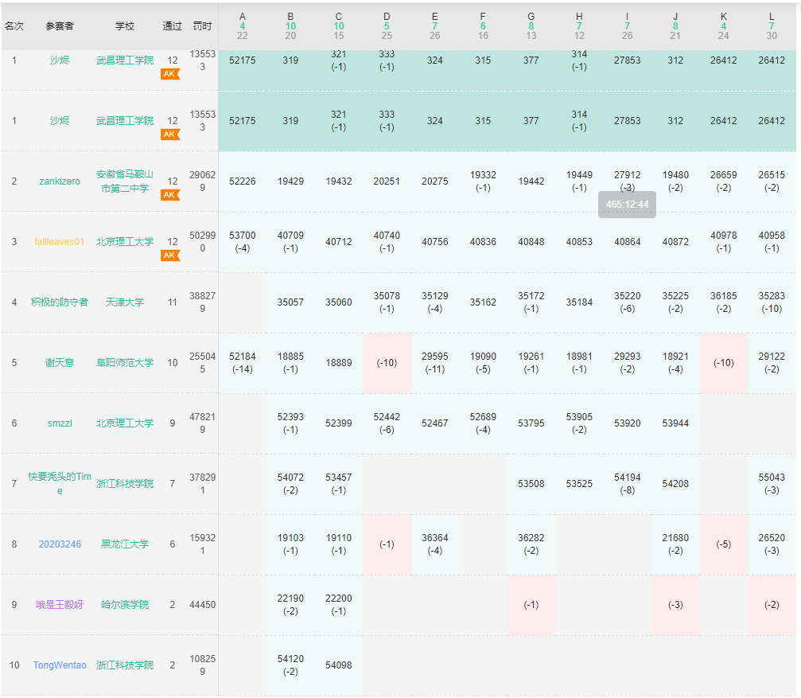
致谢
感谢qcjj和验题人（右）的帮助
感谢做题的小白们来捧场~~~

